Slide 1
CARTELLONISTICA
E
SEGNALETICA
Ciro Carfora 3°A

Slide 2
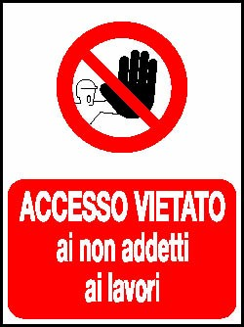
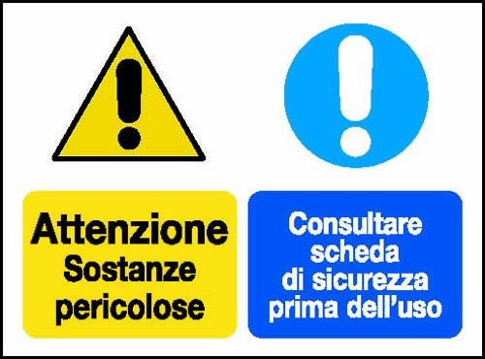
Cartellonistica e segnaletica in cantiere
Il decreto legislativo 81/08 dà disposizioni riguardanti la segnaletica di sicurezza che deve essere presente in tutte le aziende e unità produttive. Tali disposizioni fanno sempre parte dell’informazione dei lavoratori, infatti la segnaletica serve a indicare loro dove si trovano i rischi e dove si trovano le attrezzature o le vie di fuga nel caso in cui si verifichi un pericolo.

Slide 3
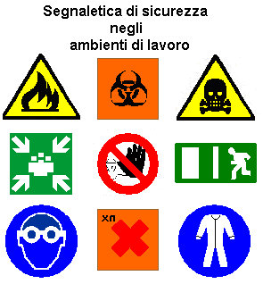
Segnaletica di sicurezza e di salute sul luogo di lavoro
Una segnaletica che, riferita ad un oggetto, ad una attività o ad una situazione determinata, fornisce una indicazione o una prescrizione riguardante la sicurezza o la salute sul luogo di lavoro, e che utilizza, a seconda dei casi, un cartello, un colore, un segnale luminoso o acustico, una comunicazione verbale o un segnale gestuale.

Slide 4
Vari tipi di segnali :
Segnali di divieto
Segnali di prescrizione
Segnali di avvertimento
Segnali di salvataggio o di soccorso
Cartelli o segnali di informazione
Segnali di sicurezza antincendio
Segnali gestuali

Slide 5
Segnale di divieto
Un segnale che vieta un comportamento che potrebbe far correre o causare un pericolo.
Come ad esempio : il divieto di fumare o utilizzare fiamme libere …

Slide 6
Segnale di avvertimento
Un segnale che avverte di un rischio o pericolo
Come ad esempio: carichi sospesi o rischio biologico …

Slide 7
Segnale di prescrizione
Un segnale che prescrive un determinato comportamento
Quindi obblighi di indossare i vari DPI o passaggio obbligatorio per i pedoni …

Slide 8
Segnale di salvataggio o di soccorso
Un segnale che fornisce indicazioni relative alle uscite di sicurezza o ai mezzi di soccorso o di salvataggio
Ad esempio : uscita di emergenza o pronto soccorso

Slide 9
Cartello o segnale di informazione
Un segnale che fornisce indicazioni relative alle operazioni o ruoli svolti in cantiere. Di solito questo cartello viene messo all’ingresso del cantiere.
In questo cartello dobbiamo comprendere:
Progettista
Direttore dei lavori
Direttore di cantiere
Committente
Ecc …

Slide 10
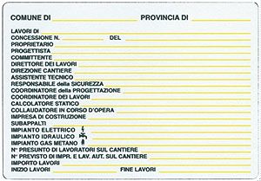
Come riportato qui …

Slide 11
Segnale di sicurezza antincendio
Un segnale che fornisce indicazioni relative alle uscite di sicurezza o ai mezzi di soccorso o di salvataggio
Come : lancia antincendio, scala o estintore …

Slide 12
Segnali gestuali
Un movimento o posizione delle braccia o delle mani in forma convenzionale per guidare persone che effettuano manovre implicanti un rischio o un pericolo attuale per i lavoratori

Slide 13
La segnaletica nei cantieri stradali
Moltissimi interventi svolti su strada sono cantieri di ingegneria civile a tutti gli effetti, quindi le imprese e i tecnici dovrebbero conoscere bene la disciplina specifica.
I rischi tipici dei cantieri su strada sono:
Investimento dei lavoratori;
Incidenti a terzi a causa di un cantiere mal posto;
Pericoli per pedoni/autista

Slide 14
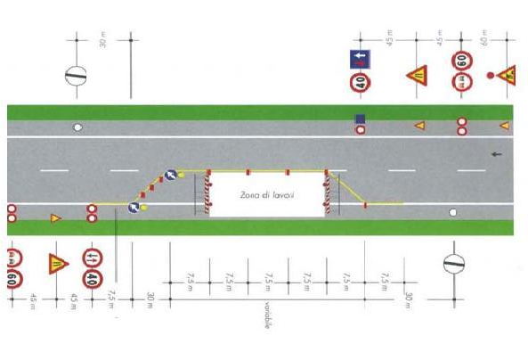
Organizzazione di un cantiere su strada
Quando si progetta un cantiere che si svolge dove è presente traffico, è necessario che il tecnico esamini con attenzione le condizioni di rischio, considerando in particolare:
Tipi di strada (autostrada, strada extra urbana ecc.);
Il tratto di strada/marciapiede che ingombrerà;
La durata del cantiere;
L’eventuale necessità di spostare spesso il cantiere;
La presenza di mezzi dell’impresa o l’ingresso di altri mezzi nel cantiere.

Slide 15
Segnaletica su strada deve sempre:
Adattarsi alla situazione reale, tenendo conto delle caratteristiche della strada, del traffico, ecc. ;
Essere coerenti, cioè non possono coesistere segnali temporali e permanenti in contrasto tra loro.
Essere visibili, sia di giorno che di notte.

Slide 16
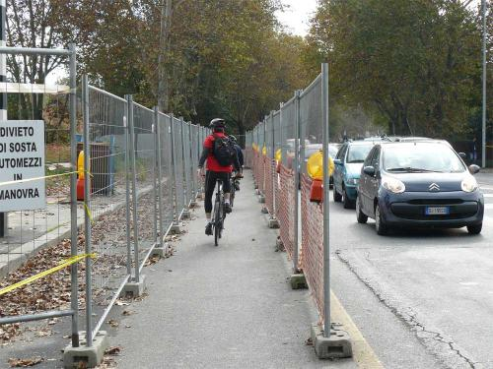
Accessibilità sui cantieri stradali
Gli errori più frequenti che si riscontrano nell’organizzazione dei cantieri su strada sono:
Utilizzare i marciapiedi come sede di qualsiasi barriera senza tenere conto del passaggio delle persone;
Destinare spazi ai percorsi pedonali ma con larghezze tali da impedire il passaggio di utenti su sedia a rotelle;
Interrompere percorsi pedonali senza predisporre rampe in discesa che consentano a tutti di cambiare direzione o scendere dal marciapiede.

